Slide 1

El ministerio de
Pablo en Corinto
Lección 1 · Para el 4 de julio de 2026
Tres énfasis para estudiar, reflexionar y aplicar el mensaje de 1 y 2 Corintios.

Slide 2
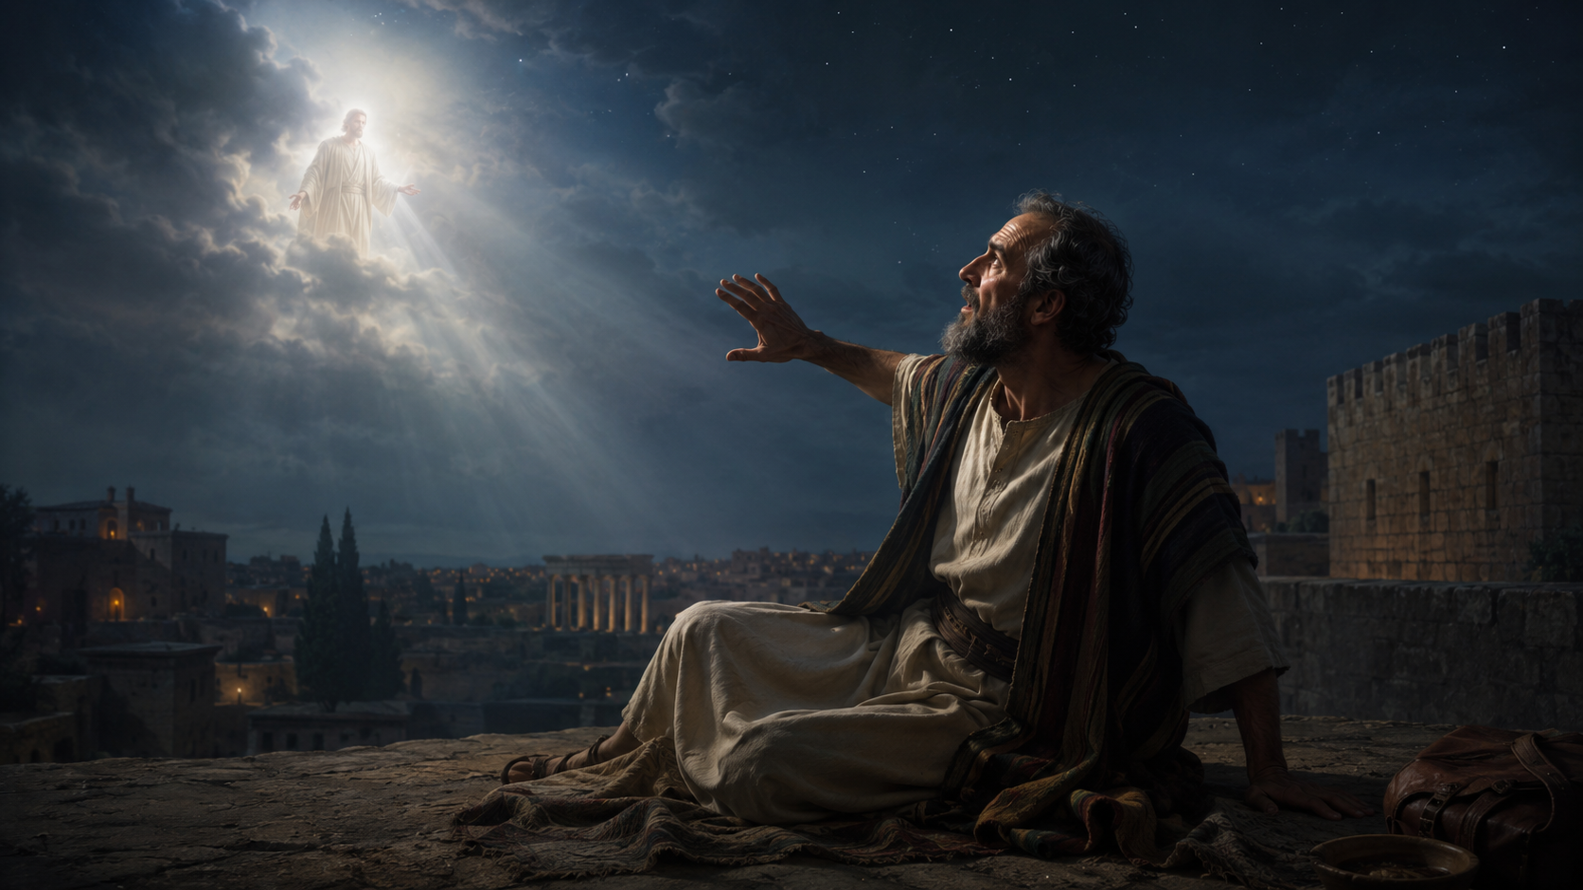
PROPÓSITO
Fortalecer una iglesia centrada en Cristo para cumplir la misión aun en medio de desafíos.
Versículo clave: “No temas. Sigue hablando y no calles, que yo estoy contigo…”
Hechos 18:9–10
Bosquejo elaborado a partir de todas las hojas del archivo

Slide 3

Bosquejo general
02
Todas las hojas del archivo organizadas en tres partes
1
2
3
Llamado y mensaje
Campo misionero
Cuidado pastoral
Pablo es llamado por Dios y centra su misión en Cristo.
Atenas y Corinto muestran oportunidades y desafíos.
Dios anima a Pablo y sus cartas corrigen a la iglesia.
Lección 1 · El ministerio de Pablo en Corinto

Slide 4
Llamado y mensaje
03
Pablo sirve desde una identidad dada por Dios
PARTE 1
1
Pablo no se presenta como líder por iniciativa humana, sino como apóstol llamado por la voluntad de Dios.
1 Corintios 1:1; Gálatas 1:1
2
Su verdadera ocupación era ganar personas para Cristo, sosteniendo su servicio con el mensaje de la cruz.
Hechos 18:1–3; 1 Corintios 2:2
Lección 1 · El ministerio de Pablo en Corinto

Slide 5
Campo misionero
04
Aprovechar oportunidades en medio de una cultura desafiante
PARTE 2
1
En Atenas y Corinto, Pablo anunció a Jesús en la sinagoga, el mercado y donde hubiera oyentes.
Hechos 17:16–34; 18:4–5
2
Corinto era comercial, pluralista e inmoral; aun así, el evangelio debía ser proclamado con claridad.
Hechos 18:1–3; Romanos 1:16; 1 Corintios 8:4–5
Lección 1 · El ministerio de Pablo en Corinto

Slide 6
Cuidado pastoral
05
Dios sostiene la misión y corrige a su iglesia
PARTE 3
1
Aunque hubo oposición, Dios fortaleció a Pablo: “No temas… yo estoy contigo”.
Hechos 18:6–10; Isaías 41:10
2
Las cartas a Corinto corrigen divisiones, inmoralidad y desorden para formar una iglesia centrada en Cristo.
1 Corintios 1:11–13; 5:11; 14:40; 2 Corintios 2:4
Lección 1 · El ministerio de Pablo en Corinto

Slide 7

Preguntas de reflexión
06
Para llevar la lección a la vida de la iglesia
1
¿Qué desafíos de nuestra iglesia deben ser enfrentados con el mensaje de Cristo crucificado?
2
¿Estoy usando mis oportunidades diarias para hablar de Jesús con valentía y amor?
Textos guía: Hechos 18:9–10; 1 Corintios 2:2; 2 Corintios 2:4
Lección 1 · El ministerio de Pablo en Corinto

